Slide 1


SEGURIDAD INFORMÁTICA ISO 27001
S602

Slide 2
INTEGRANTES
BENGOLEA SANCHEZ, ANDERSON
CANCHO NINA, JORGE LUIS
JIMENEZ NOLASCO, YULISSA
ROSALES VIDAURRE, ALIZON
DOCENTE: PRADO SACCSA, FREDY

Slide 3


Implementación de Sistema de Gestión de Seguridad de la Información al Colegio - “El Americano”

Slide 4
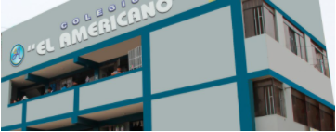
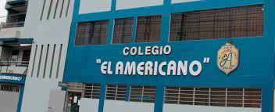
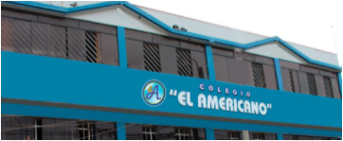
ANALÍSIS SITUACIONAL DEL COLEGIO “EL AMERICANO”
4
1950

Slide 5



5
MISIÓN
VISIÓN
VALORES
Formar líderes emprendedores con valores morales y el respeto a Dios.
Tenemos como visión poder expandirnos y ser el mejor colegio de San Juan de Lurigancho.
Excelencia
Innovación
Competitividad

Slide 6
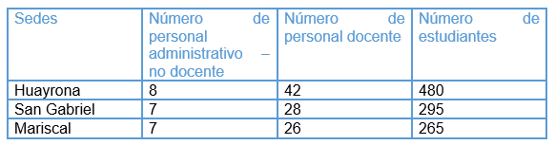
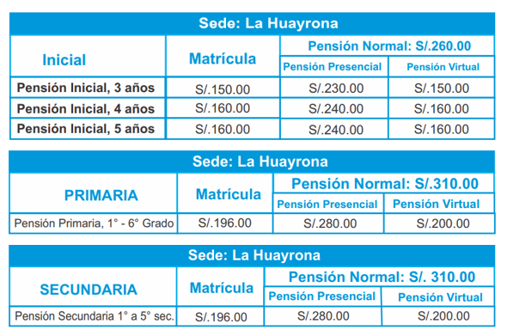
6
6

Slide 7
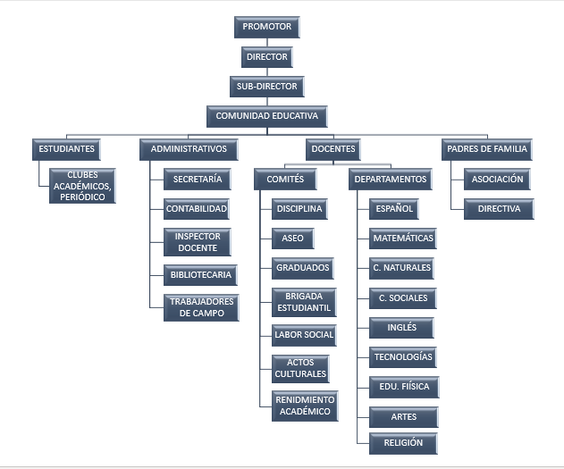
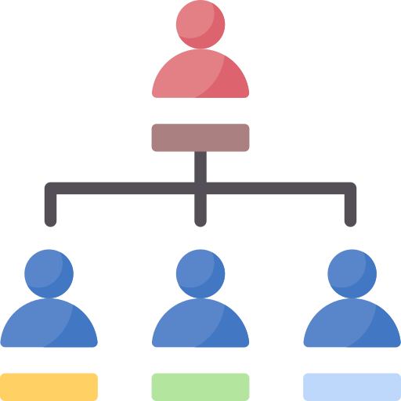
7
ORGANIGRAMA

Slide 8


ANÁLISIS SITUACIONAL
1
Situación política
Situación económica y social
Situación tecnológica
Situación legal y regulatoria
Entorno competitivo
Relación con clientes actuales y potenciales
Relación con proveedores actuales y potenciales
2
3
4
5
5
5

Slide 9
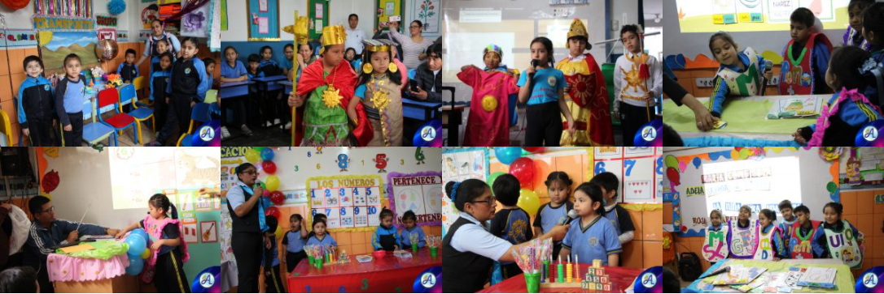
9
9

Slide 10


OBJETIVO GENERAL
10
JUSTIFICACIÓN

Slide 11

FORMULACIÓN DEL PROBLEMA
11
¿De que manera el colegio “El Americano” puede proteger todos sus activos de la información, en especial de los alumnos y llevar a cabo un plan para que este activo se encuentre protegido correctamente?

Slide 12
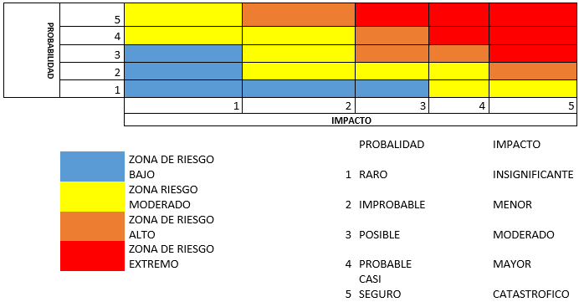
MATRIZ DE RIESGO
MATRIZ DE RIESGO
12
12

Slide 13

ACTIVOS DE INFORMACIÓN (TOP 10)
Matrículas
Pensión
Servicio de internet
Equipos informáticos
Perdida los datos de los estudiantes
Metodología de educación virtual
Aula “Selección”
Establecimiento educativo
Convenios educativos
Rendimiento educativo
1
2
3
4
5
6
7
8
9
10

Slide 14
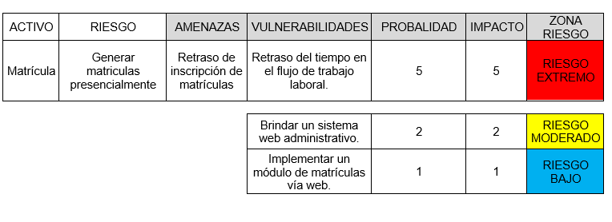
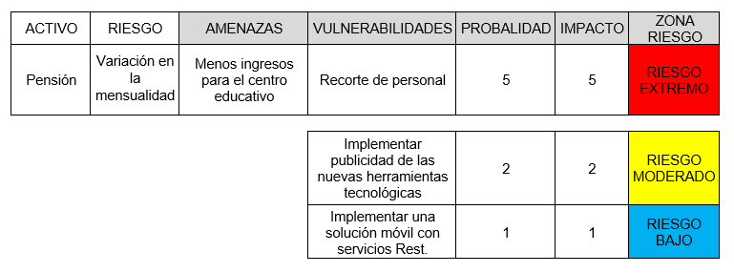
14
14

Slide 15
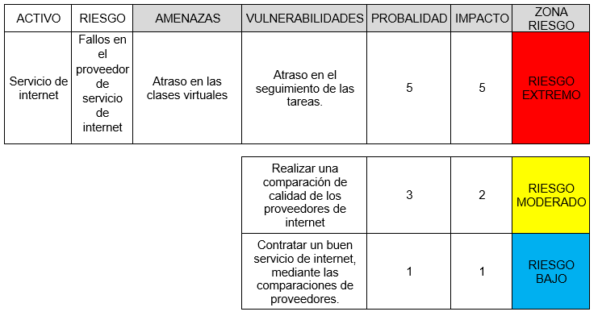
15
15

Slide 16
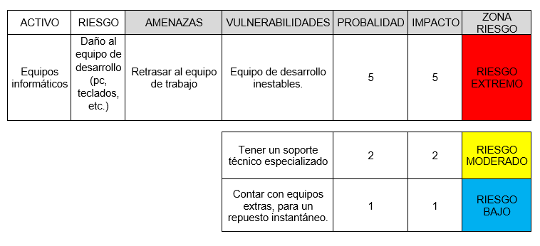
16
16

Slide 17
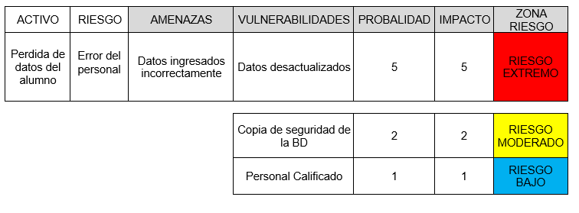
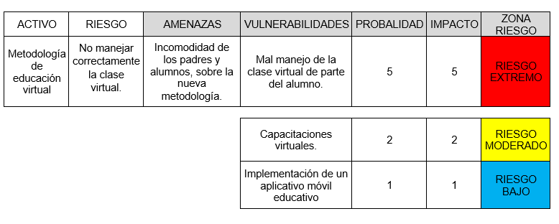
17
17

Slide 18
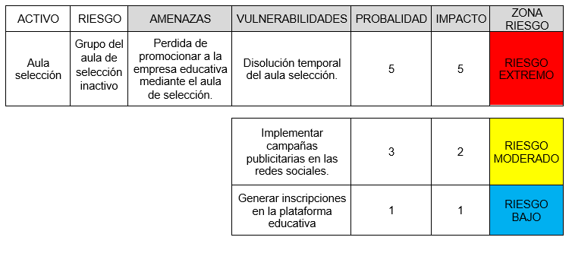
18
18

Slide 19
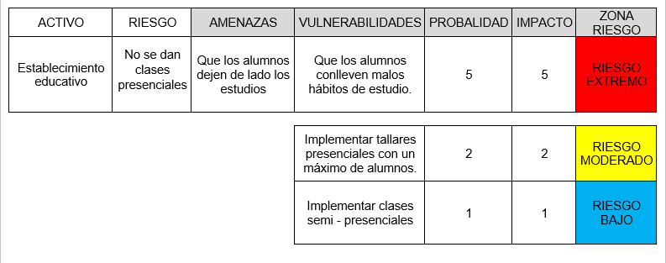
19
19

Slide 20
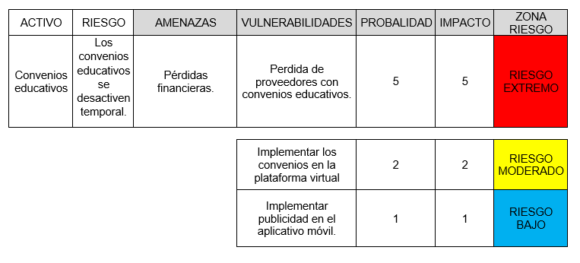
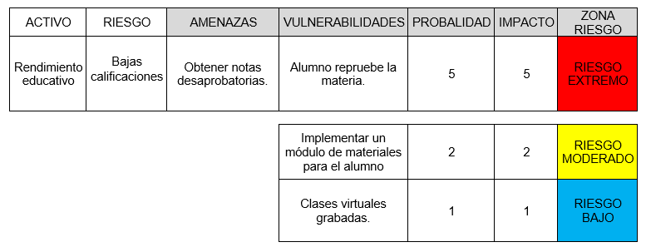
20
20

Slide 21
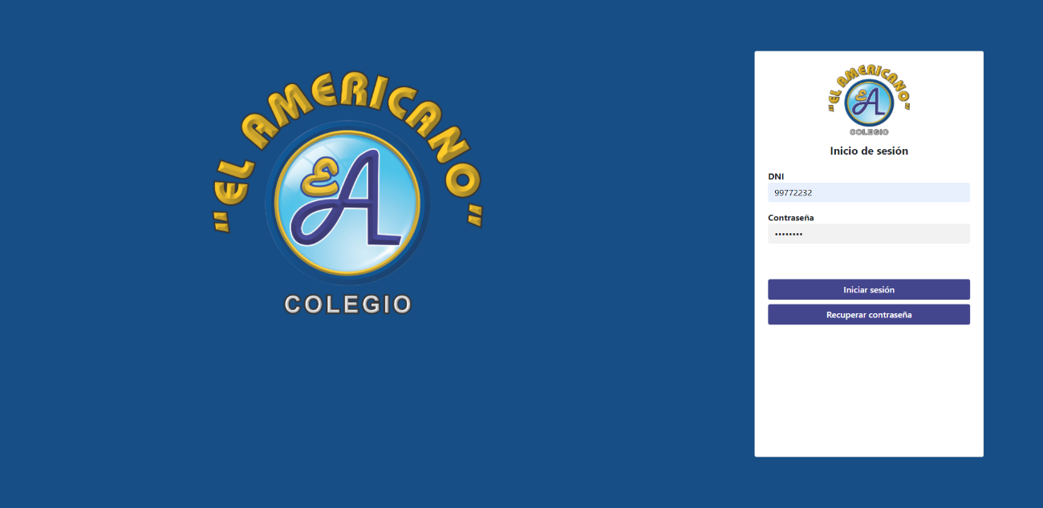
POLITICAS DE SEGURIDAD

Slide 22
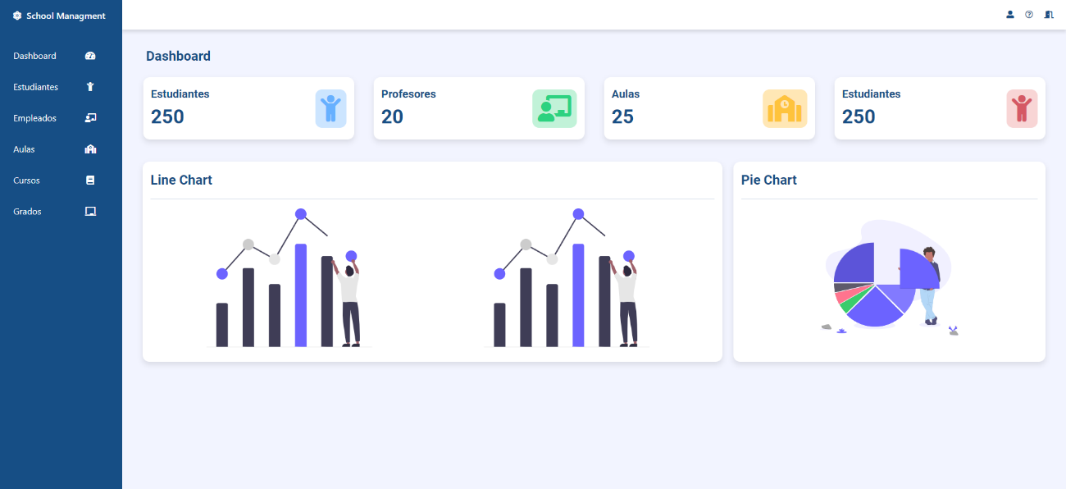
22
22

Slide 23
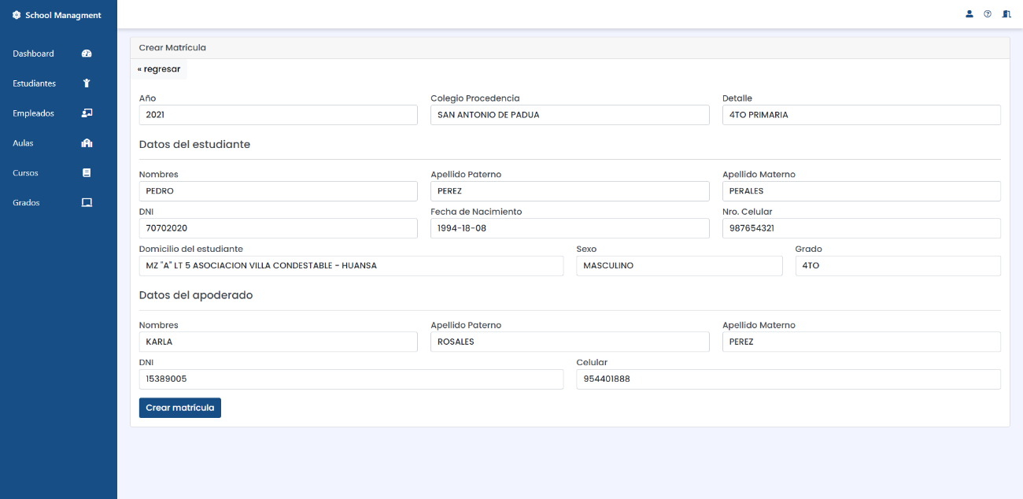
23
23

Slide 24
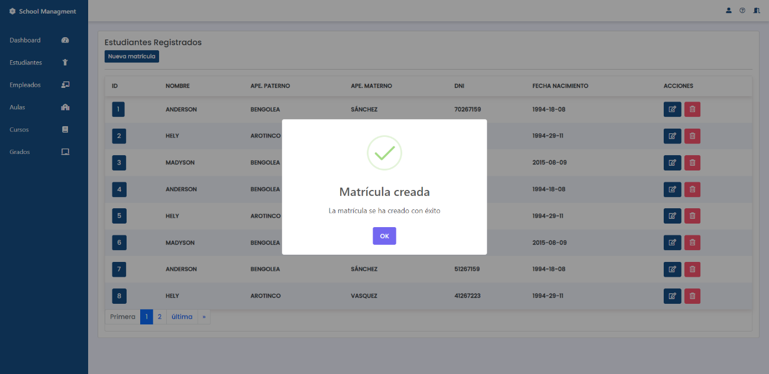
24
24

Slide 25
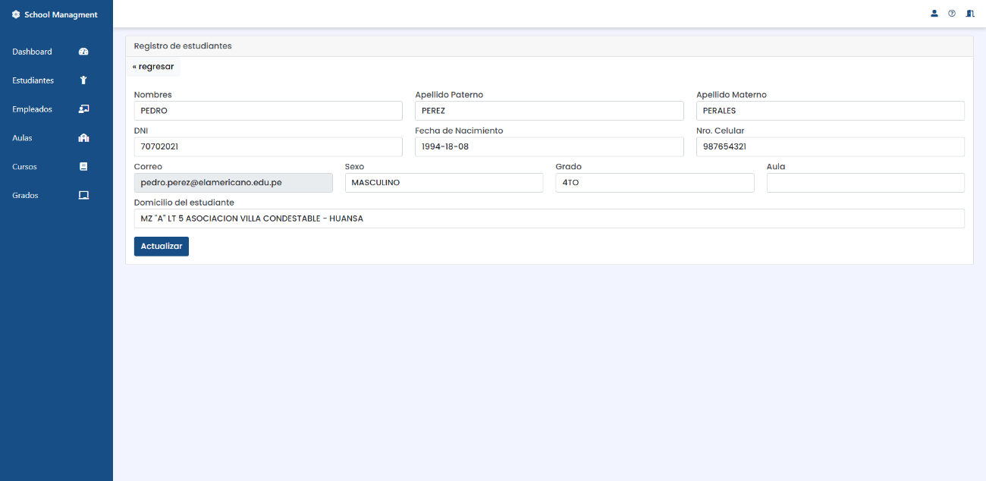
25
25

Slide 26
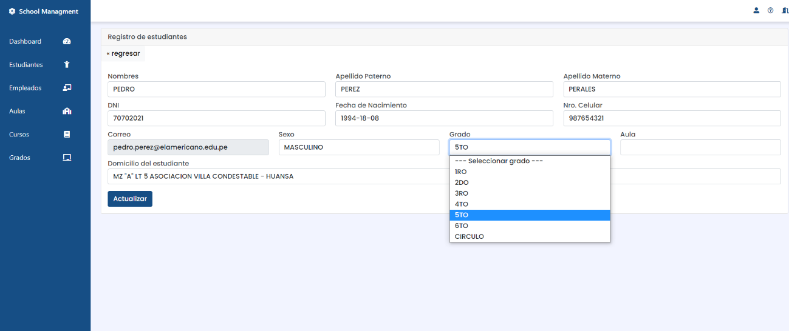
26
26

Slide 27

27
27

Slide 28
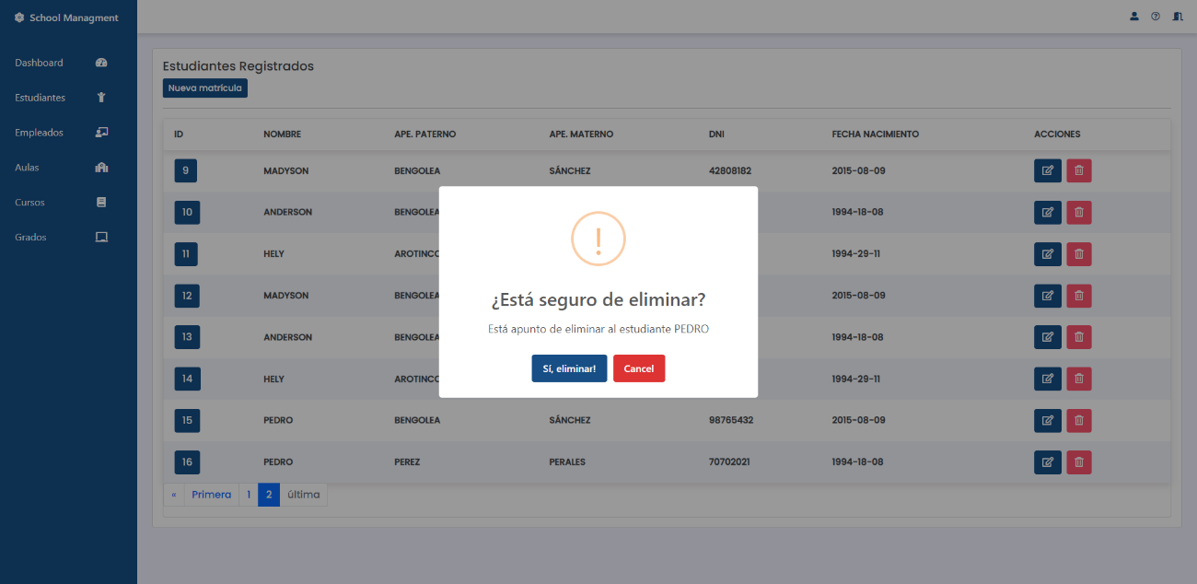
28
28

Slide 29
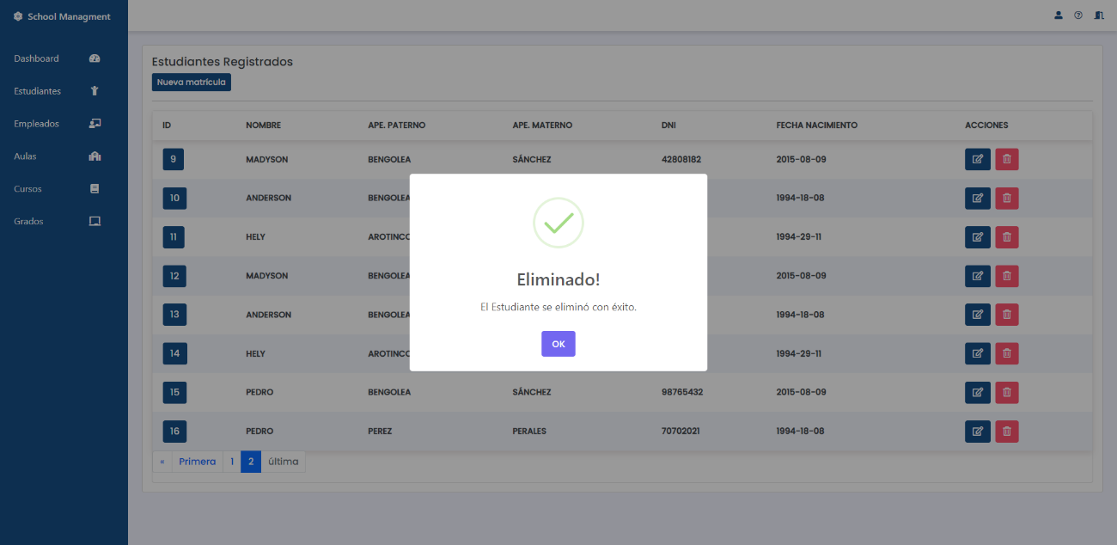
29
29

Slide 30
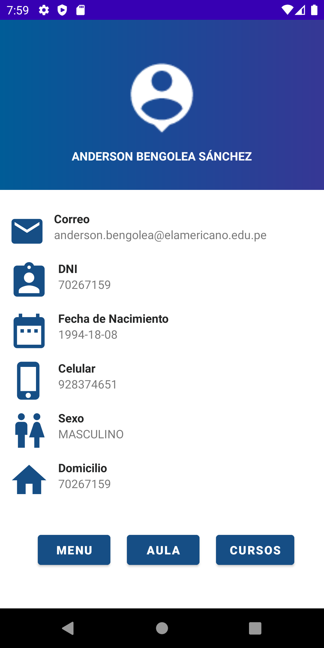
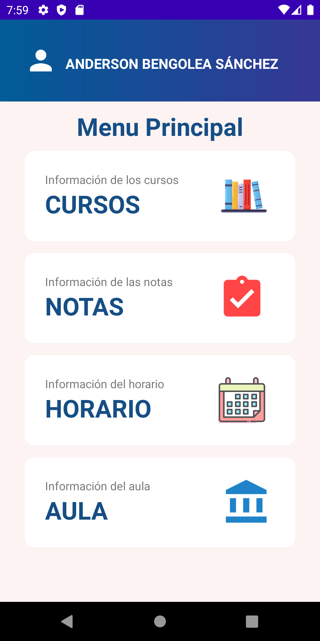
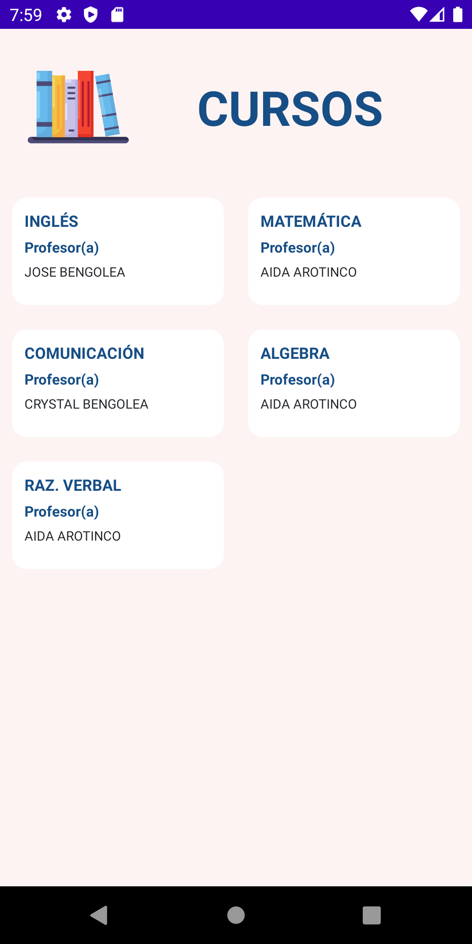
30
30
30

Slide 31
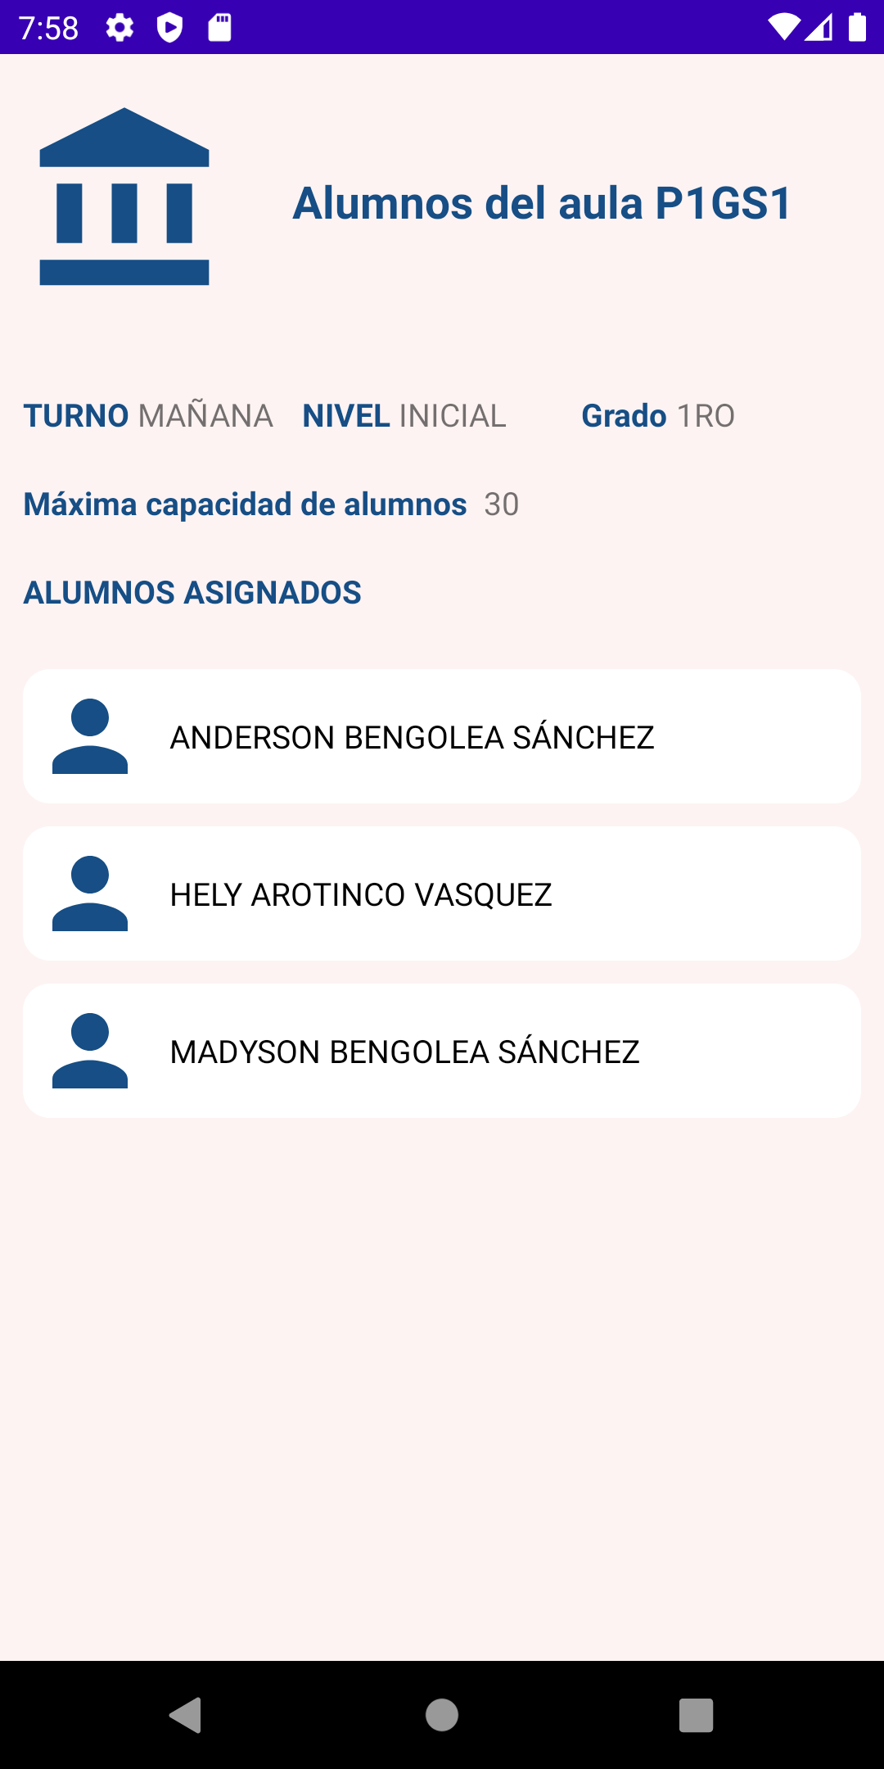
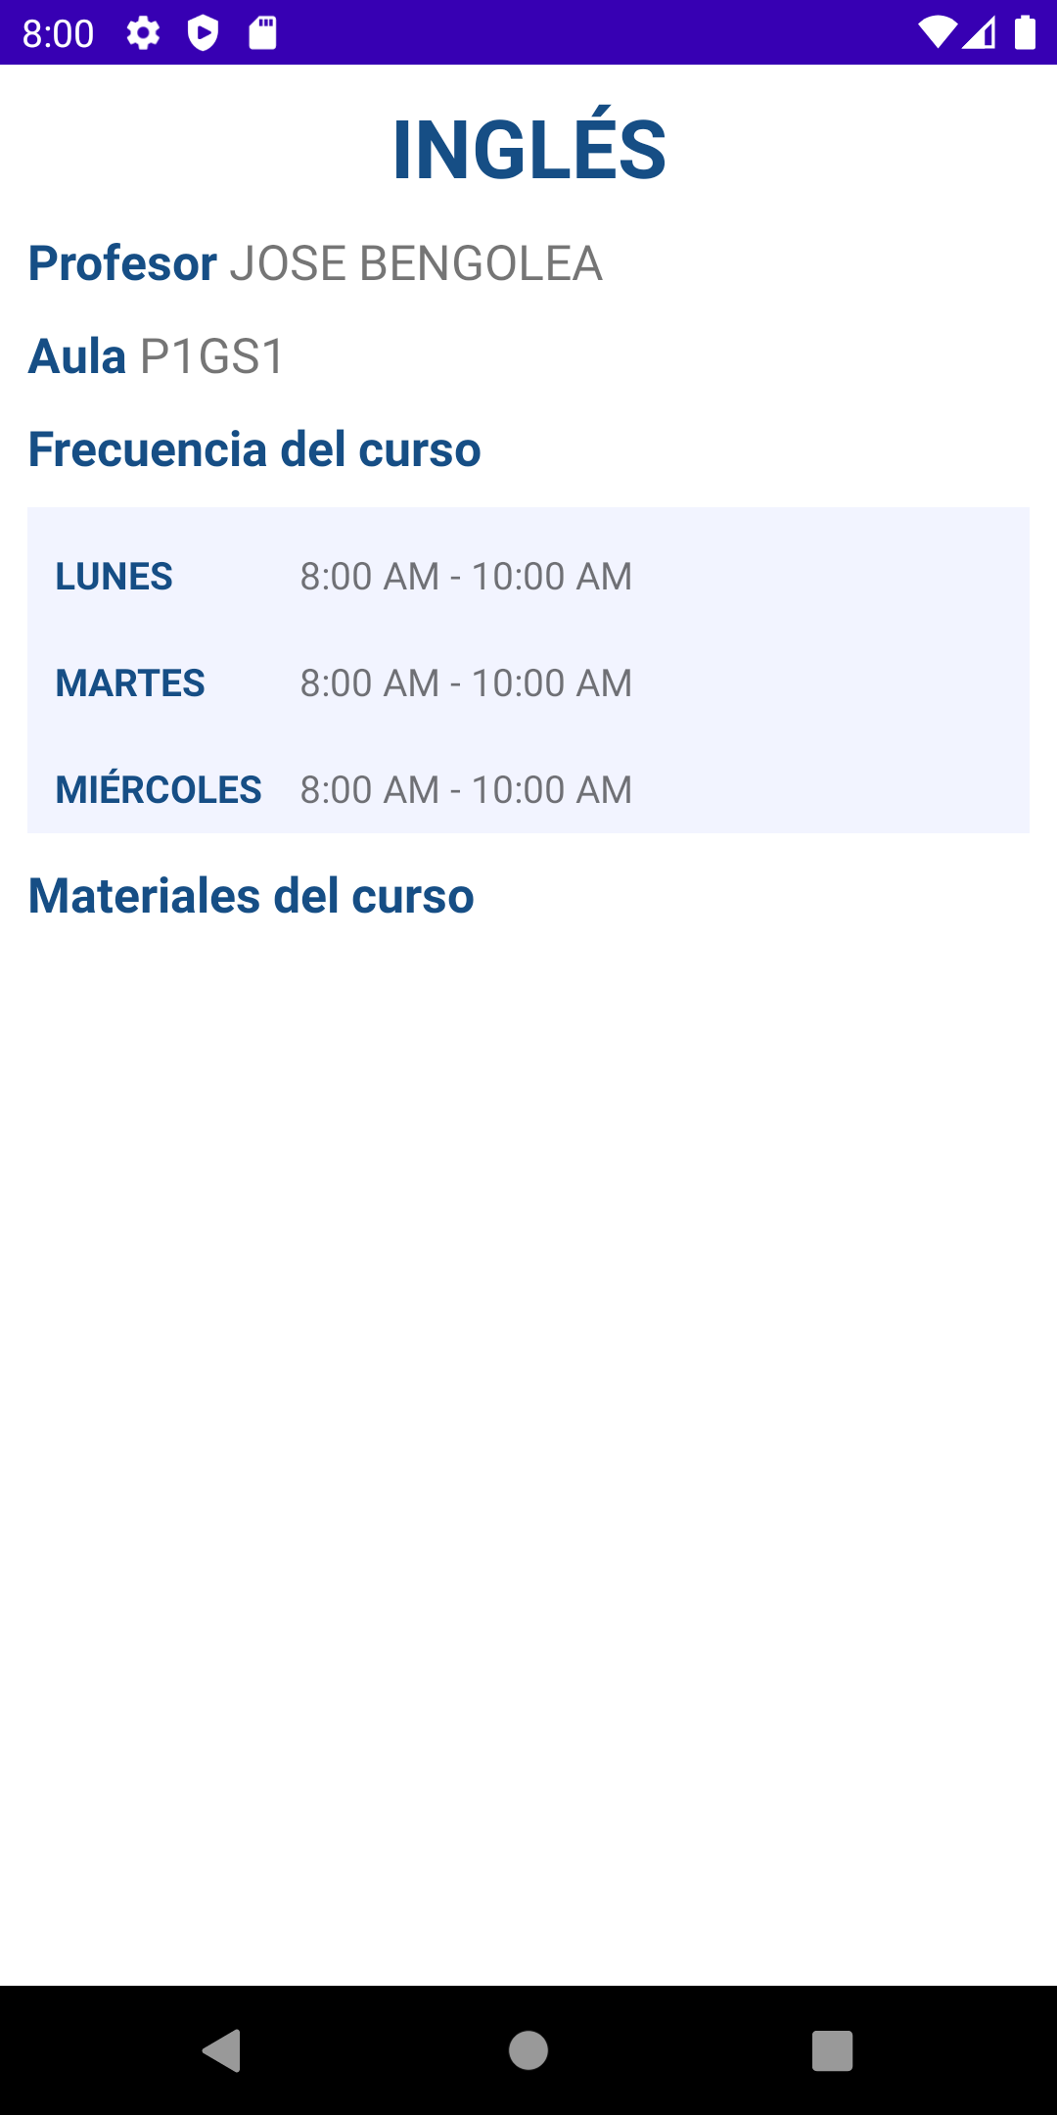
31
31
31

Slide 32



CONTROL DE SEGURIDAD
32
32
32
32
Encuestas
Mesa de ayuda
Aprobación de módulos

Slide 33


CONCLUSIONES
33
RECOMENDACIONES

Slide 34
34
34
GRACIAS

